Slide 1
A promoción dunha vida activa e saudable
CEIP PLURILINGÜE DE TIRÁN

Slide 2
5. Experiencias de centros sobre a materia de Promoción de estilos de vida saudables.
3. O traballo por proxectos e as pequenas investigacións en relación coa alimentación e a actividade física.
6. Optimización dos recursos da contorna en relación cos hábitos saudables

Slide 3

“TIRÁN SAUDABLE”

Slide 4


Slide 5

¿Como xorde o proxecto?

Slide 6


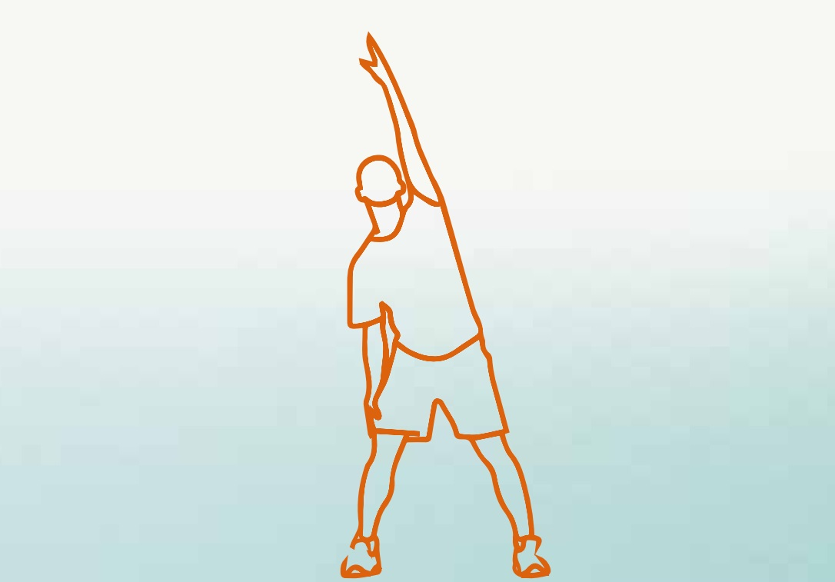



CURSO 2014/2015
Intento de participación en XOGADE
Xornada Plan Proxecta 2015

Slide 7
CURSO 2014/2015
Elección materia de libre configuración autonómica

Slide 8
CURSO 2015/2016
Novo intento de participación en XOGADE
Curso de formación da Plataforma DAFIS. Protocolos e test de valoración e utilización da plataforma on-line. Plan Proxecta

Slide 9
CURSO 2015/2016
Idea milla diaria en Escocia
Resultados alarmantes Valoración DAFIS
48% de sobrepeso
13% obesidade

Slide 10
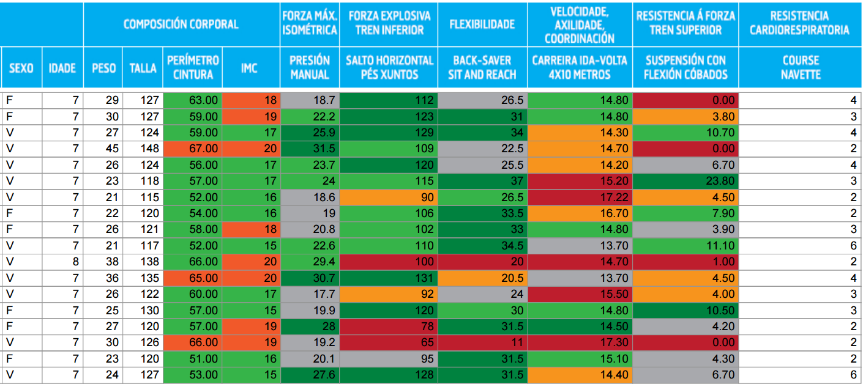
CURSO 2015/2016

Slide 11
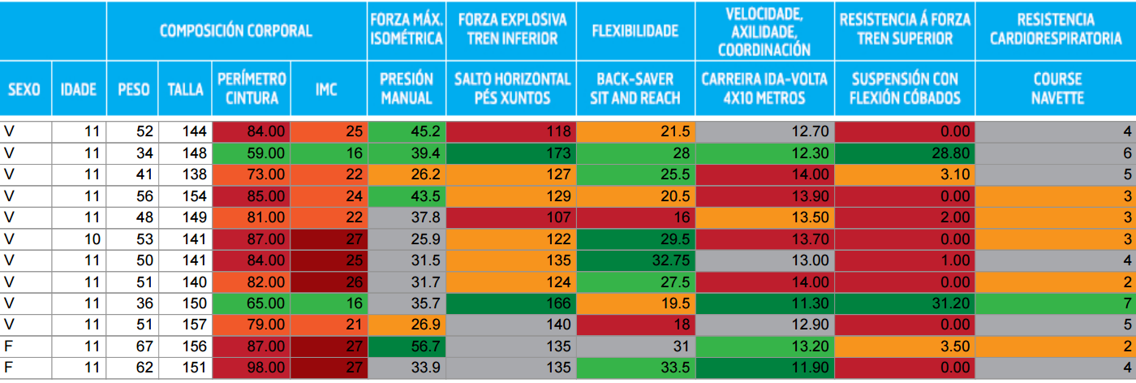
CURSO 2015/2016

Slide 12

CURSO 2015/2016
¿Que facemos coa materia de libre configuración autonómica?

Slide 13
CURSO 2015/2016
Ferramentas e recursos para a materia de Promoción de estilos de vida saudables
Xornadas sobre o proxecto deportivo de centro e a promoción de estilos de vida saudables

Slide 14
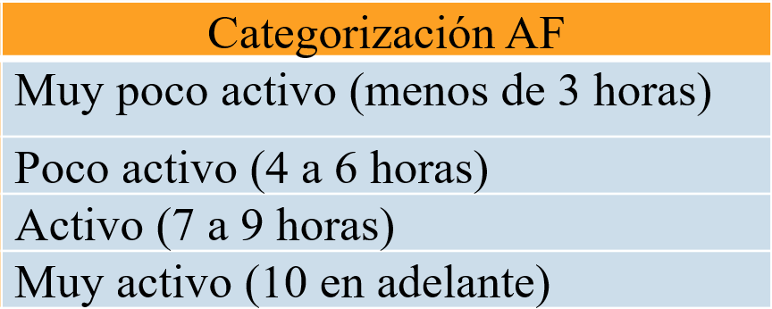
CURSO 2015/2016
Xornadas sobre o proxecto deportivo de centro e a promoción de estilos de vida saudables
Recomendación de AF para mozos e mozas OMS 2010
*A Actividade Física dos mozos e mozas no contexto dos PDC
Grupo de Investigación da UDC en Educación, Salud e Actividade Física: Estudios de Xénero

Slide 15
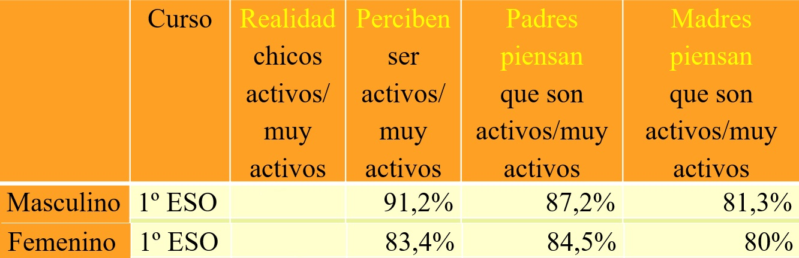
CURSO 2015/2016
Xornadas sobre o proxecto deportivo de centro e a promoción de estilos de vida saudables
*A Actividade Física dos mozos e mozas no contexto dos PDC
Grupo de Investigación da UDC en Educación, Salud e Actividade Física: Estudios de Xénero

Slide 16
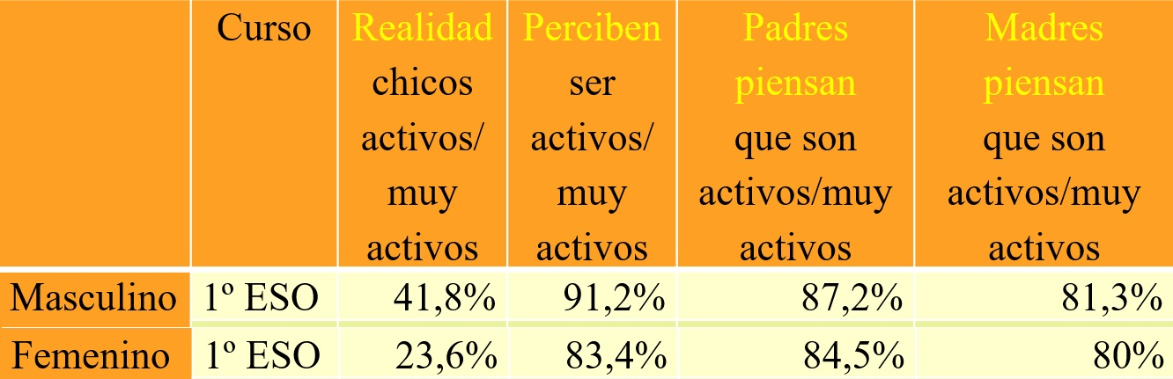
CURSO 2015/2016
Xornadas sobre o proxecto deportivo de centro e a promoción de estilos de vida saudables
*A Actividade Física dos mozos e mozas no contexto dos PDC
Grupo de Investigación da UDC en Educación, Salud e Actividade Física: Estudios de Xénero

Slide 17
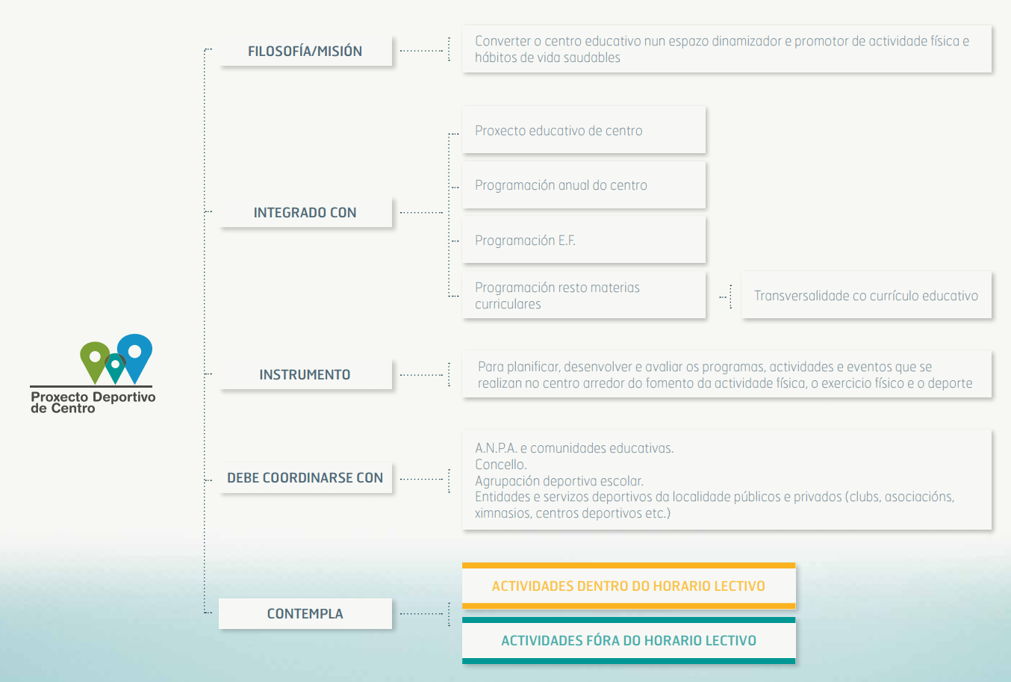
COMUICAR A IDEA AO CLAUSTRO

Slide 18
COMUICAR A IDEA AO CLAUSTRO
Estatísticas nefastas en DAFIS
Sobrepeso e obesidade
Resistencia cardiorrespiratoria
Suspensión de cóbados

Slide 19
COMUICAR A IDEA AO CLAUSTRO
Recomendacións da OMS
Percepción errónea do propio alumnado e das súas familias
Problema saúde pública
Problema de educación
Hai que abordalo desde a escola

Slide 20
COMUICAR A IDEA AO CLAUSTRO
Porque está na lexislación
Lei orgánica 8/2013, do 9 de decembro, para a mellora da calidade educativa.
Disposición adicional cuarta. Promoción da actividade física e dieta equilibrada.
As administracións educativas adoptarán medidas para que a actividade física e a dieta equilibrada formen parte do comportamento infantil e xuvenil. Para estes efectos, as ditas administracións promoverán a práctica diaria de deporte e exercicio físico por parte dos alumnos e alumnas durante a xornada escolar, nos termos e condicións que, seguindo as recomendacións dos organismos competentes, garantan un desenvolvemento adecuado para favorecer unha vida activa, saudable e autónoma. O deseño, coordinación e supervisión das medidas que, para estes efectos, se adopten no centro educativo serán asumidos polo profesorado con cualificación ou especialización adecuada nestes ámbitos.

Slide 21
COMUICAR A IDEA AO CLAUSTRO
Porque está na lexislación
DECRETO 105/2014, do 4 de setembro, polo que se establece o currículo da educación primaria.
Artigo 20. Promoción de estilos de vida saudables
Os centros docentes desenvolverán medidas específicas dentro do seu proxecto educativo, de xeito que se promova a práctica diaria de deporte e exercicio físico por parte dos alumnos e das alumnas durante a xornada escolar, en relación coa promoción dunha vida activa, saudable e autónoma.

Slide 22
CONDICIÓNS
Apoio incondicional do equipo directivo
Apoio e disposición de todo o claustro
A figura dun coordinador

Slide 23
XA ESTABAMOS A FACER ALGO
Programa DAFIS
Organización dos recreos
MMAF
Xogos populares no magosto
Semana da froita

Slide 24
BENEFICIOS PARA O CENTRO
Distintivo de calidade Selo Vida Saudable. Secretaría de Estado de Educación, Formación Profesional e Universidades.
Premios Plan Proxecta
Un 1º premio de 6.000 €
Un 2º premio de 4.000 €
Dous 3º premios de 2.000 € cada un.

Slide 25
1º PASO
Materia de libre configuración autonómica
“Promoción de Estilos de Vida Saudables”
4º de E. Primaria
6º de E. Primaria

Slide 26
PROPOSTA DA MILLA DIARIA
“A milla da Curuxa”
Percorrer unha milla diaria
Dentro do horario lectivo
Todo o alumnado de E. Primaria

Slide 27
“TIRÁN SAUDABLE”

Slide 28
OBXECTIVOS DO PDC
Integrar a filosofía do programa dentro do Proxecto Educativo
Incrementar a carga real de actividade física diaria do alumnado
Mellorar o equipamento deportivo do centro para ofrecer máis alternativas de práctica de actividade física nos tempos de lecer
Aumentar a cantidade de material deportivo a disposición do alumnado nos tempos de lecer

Slide 29
OBXECTIVOS DO PDC
Valorar a condición física do alumnado
Dar a coñecer as accións a través dun blog.
Potenciar no profesorado o traballo en equipo.
Difundir información sobre vida activa e saudable.
Implicar aos distintos axentes sociais na promoción dun estilo de vida activo.

Slide 30
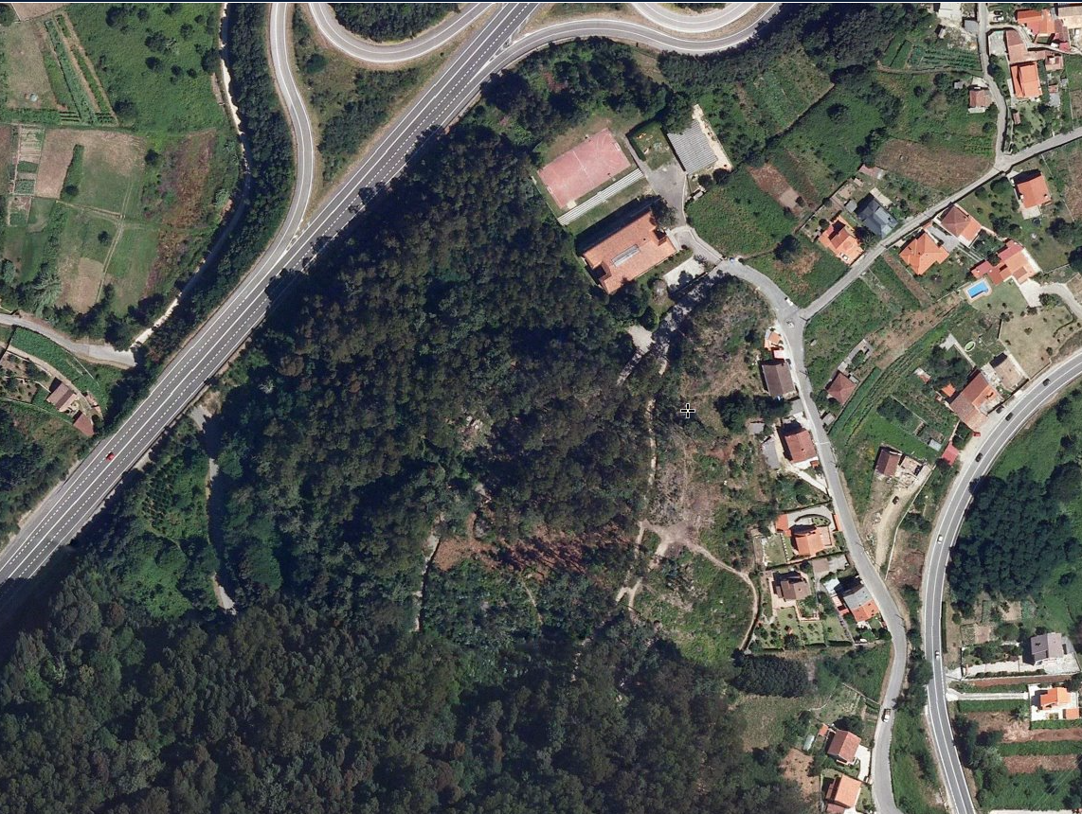
A MILLA DA CURUXA

Slide 31
OBXECTIVOS DA MILLA DA CURUXA
Incrementar a carga real de actividade física diaria no alumnado.
Reducir os niveis de sobrepeso e obesidade do alumnado.
Satisfacer as necesidades de liberdade no medio natural nestas idades.
Establecer contacto diario coa natureza, cos seus sons, cos seus olores, coas súas especies así como fomentar o respecto pola mesma.

Slide 32
OBXECTIVOS DA MILLA DA CURUXA
Ofrecer ao alumnado a posibilidade de compartir conversas e experiencias cos mestres e cos compañeiros e compañeiras, nun ambiente distinto ao da aula.
Mellorar o rendemento, o estado de ánimo e a concentración.
Reducir os niveis de estrés e ansiedade.
Promover unha actividade non competitiva, senón divertida interactuando cos demais.
Promover unha actividade non discriminatoria nin excluínte na que todos participen.

Slide 33
A MILLA DA CURUXA
Modificación do horario lectivo
09:30 – 10:20 1ª Sesión de 50’
10:20 – 11:10 2ª Sesión de 50’
11:10 – 11:25 A Milla da Curuxa 15’
11:25 – 12:15 3ª Sesión de 50’
12:15 – 12:30 Recreo de 15’
12:30 – 12:50 Tempo de lectura de 20’
12:50 – 13:40 4ª Sesión de 50’
13:40 – 14:30 5ª Sesión de 50’

Slide 34
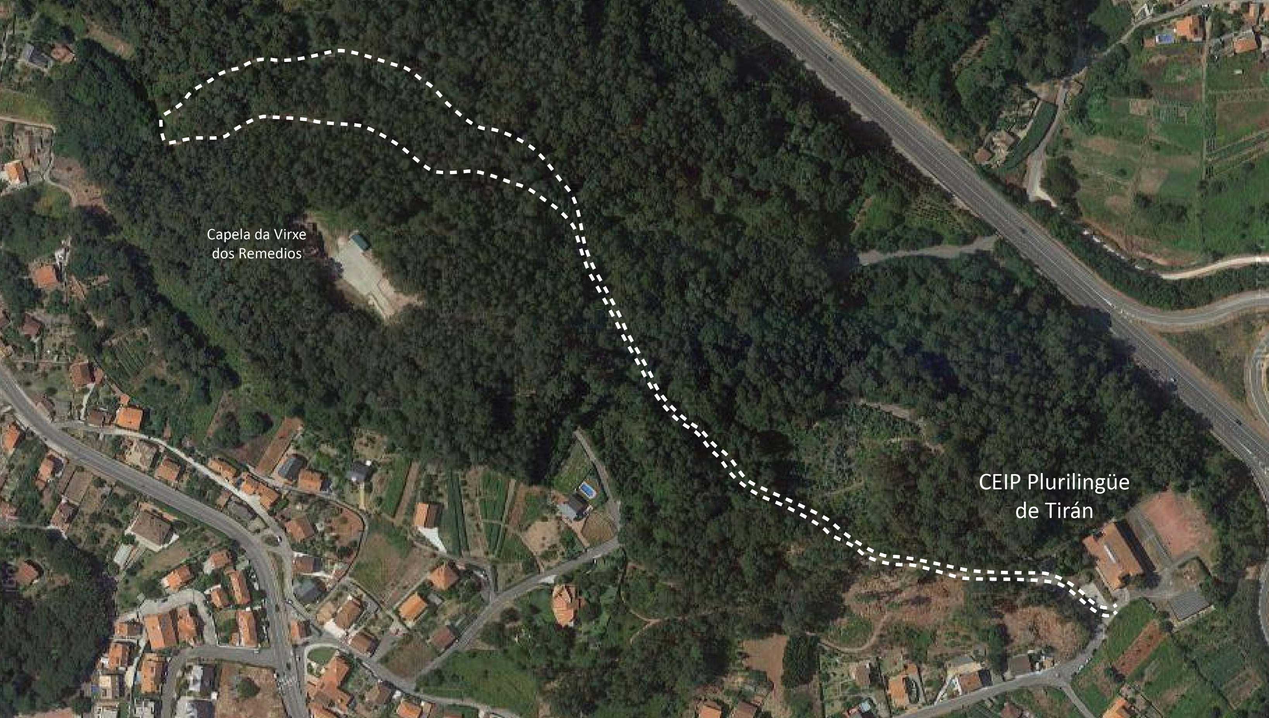
PERCORRIDOS DA MILLA DA CURUXA

Slide 35
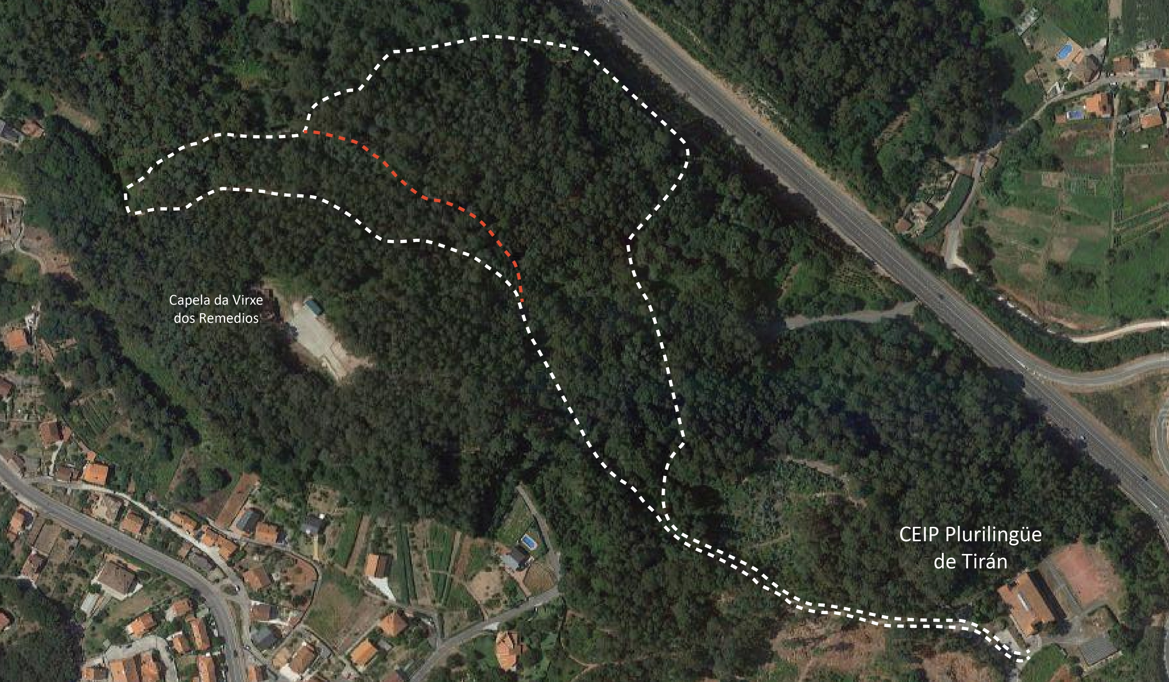
PERCORRIDOS DA MILLA DA CURUXA

Slide 36
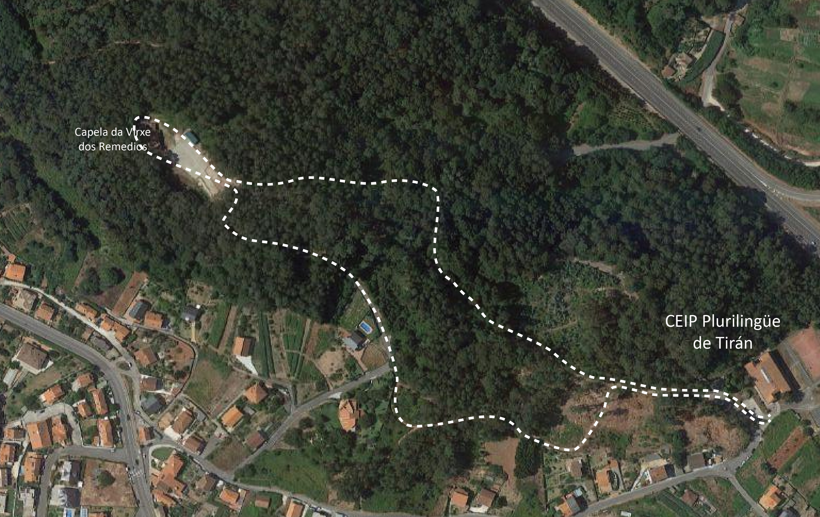
PERCORRIDOS DA MILLA DA CURUXA

Slide 37
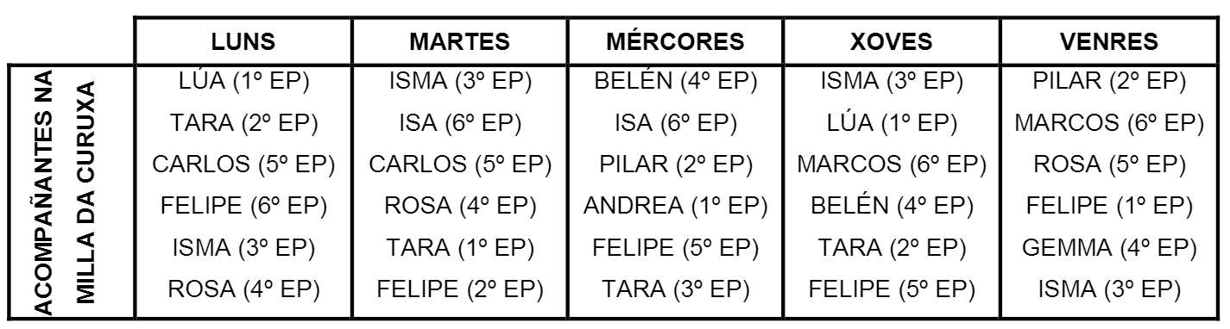
ORGANIZACIÓN DA MILLA DA CURUXA

Slide 38
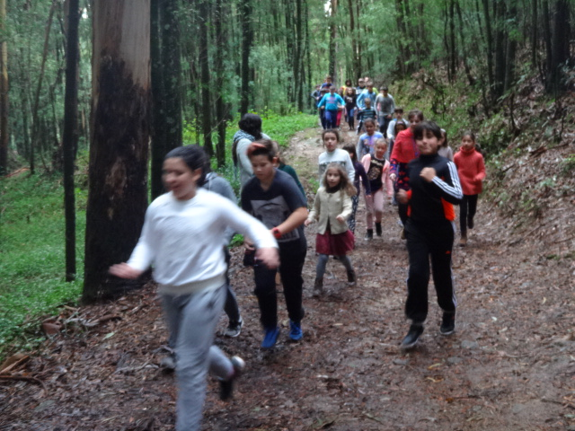
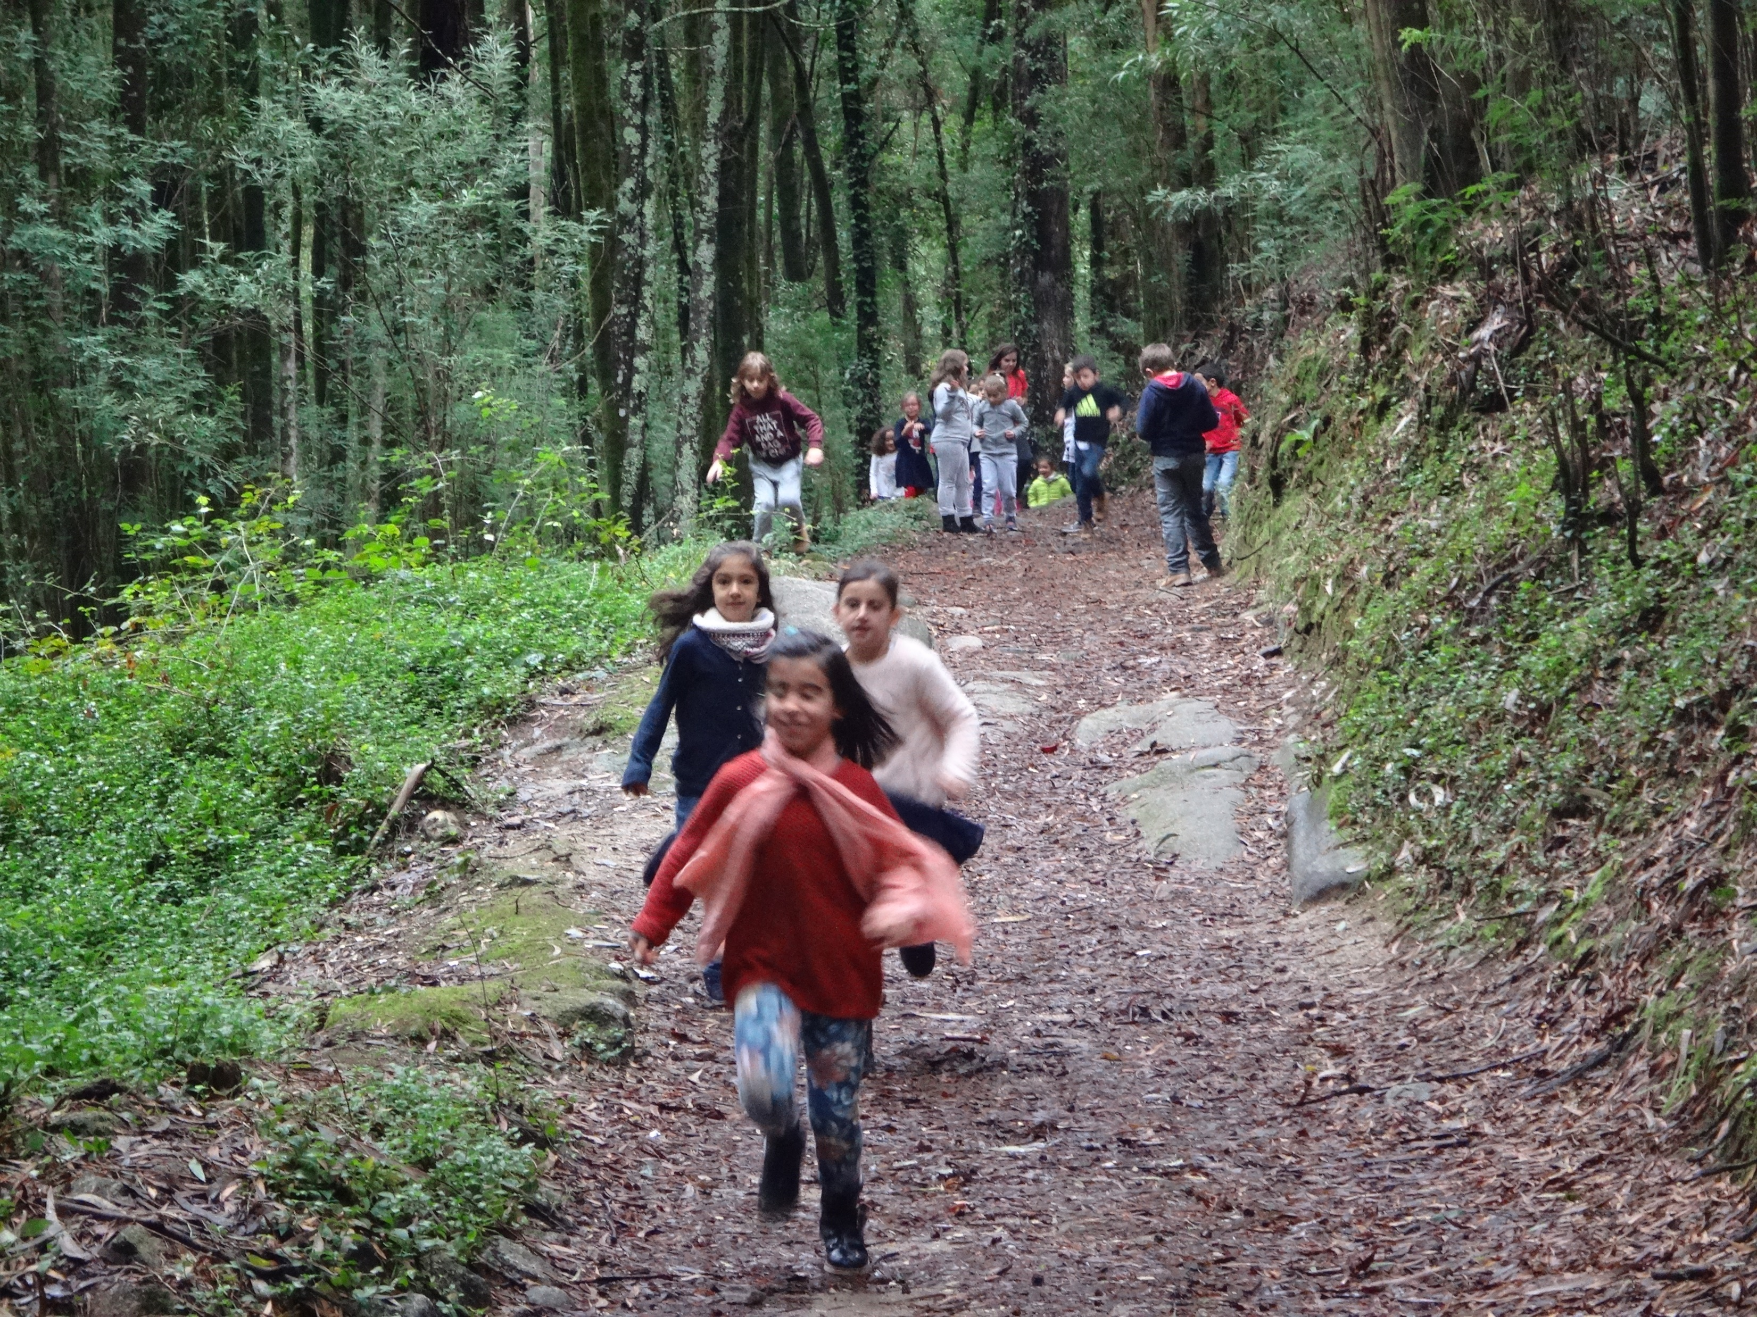
A MILLA DA CURUXA

Slide 39
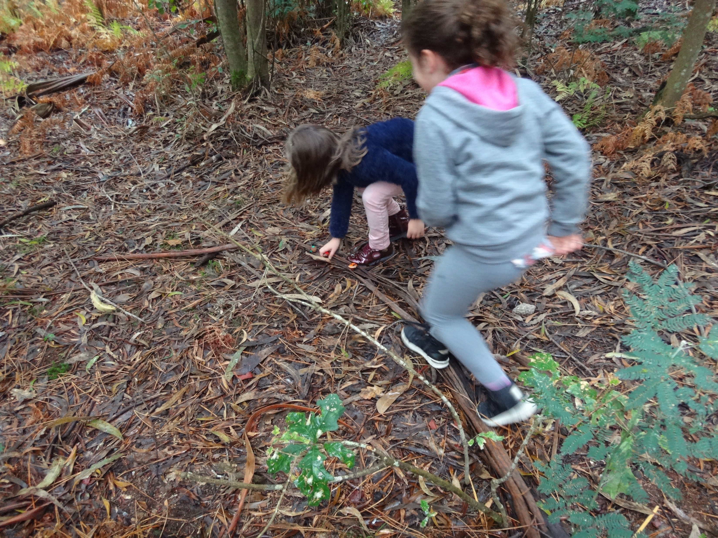
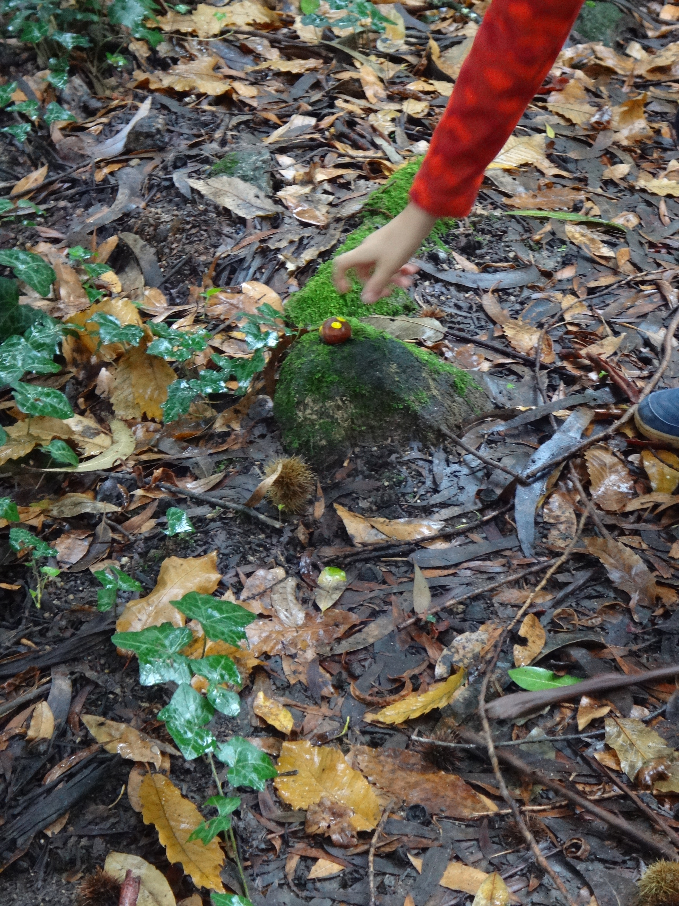
A MILLA INTERDISCIPLINAR
Celebración do magosto

Slide 40
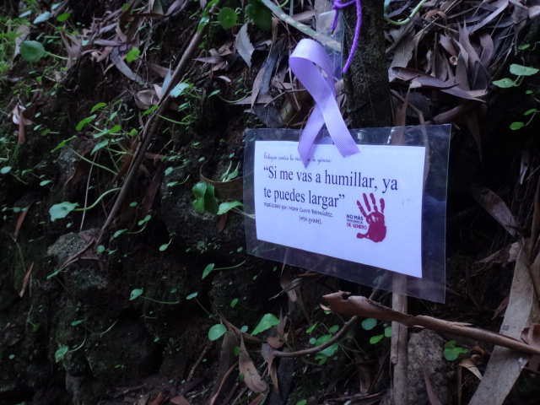
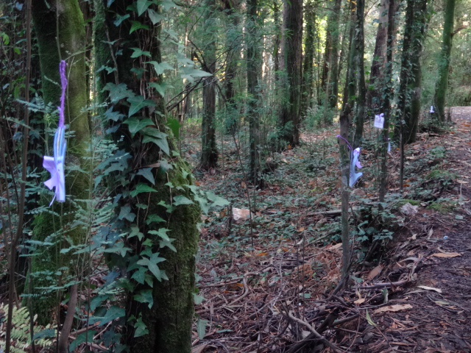
A MILLA INTERDISCIPLINAR
Día internacional contra a violencia de xénero

Slide 41
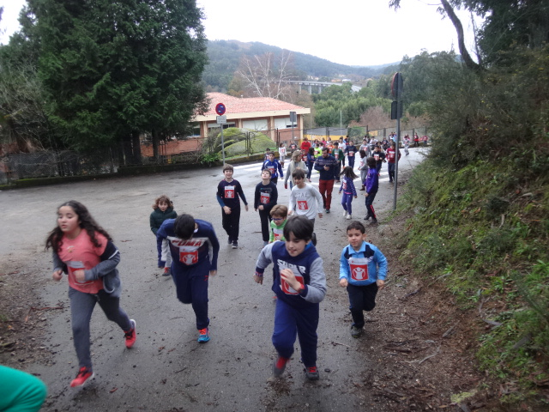
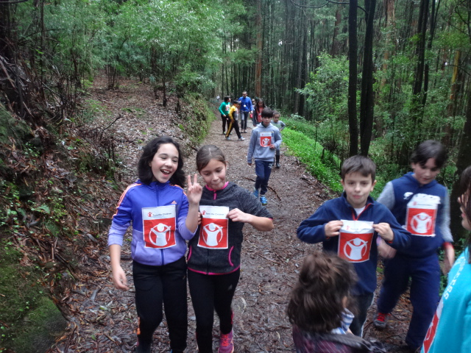
A MILLA INTERDISCIPLINAR
Día da paz, unha milla solidaria

Slide 42

A MILLA A TRAVÉS DO OBXECTIVO

Slide 43
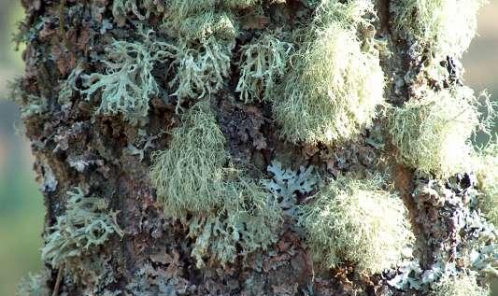
A MILLA DIDÁCTICA

Slide 44
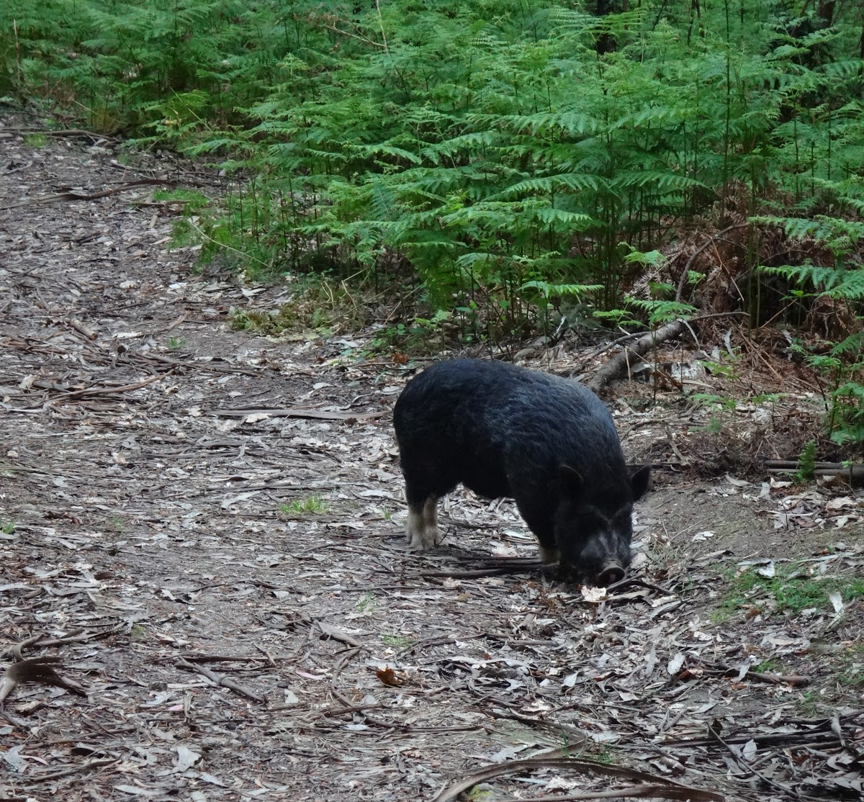
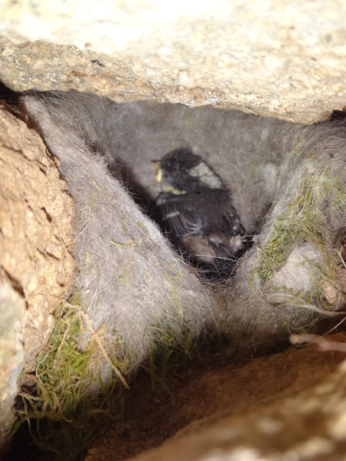
A FAUNA DA MILLA

Slide 45

A MILLA DA CURUXA
Gañadores do reto “Escuelas de la Milla”
www.escuelasdelamilla.es

Slide 46
PEVS
4º e. Primaria
Bloque 1: Actividade Física e Saúde.
Actividade física como hábito de vida saudable: como, cando, onde, canta e por que.
Avaliación e análise da postura, da composición corporal e da actividade física saudable realizada.
Bloque 2: Alimentación para a Saúde.
Alimentación como hábito de vida saudable. Beneficios e riscos para a saúde derivados da dieta. Modelos de dieta atlántica e mediterránea como patróns alimentarios saudables.
Inxestión alimentaria e hidratación segundo as recomendacións saudables máis adecuadas á súa idade, o seu sexo e a súa actividade física diaria.

Slide 47
PEVS
4º e. Primaria
UNIDADES DIDÁCTICAS |  | SESIÓNS
1 | “¿E ti como te moves?” | 5
2 | “¿Somos saudables?” | 5
3 | “Coidemos o noso corpo” | 6
4 | “¡Bebe moita auga!” | 4
5 | “¡Come ben!” | 5
6 | “Do Atlántico ao Mediterráneo” | 5
7 | “Coidado que é tóxico” | 4

Slide 48
PEVS
6º e. Primaria
Bloque 1: Actividade Física e Saúde.
Plans e estratexias para o incremento da actividade física diaria e para a redución dos períodos de inactividade.
Organización e promoción da práctica de actividade física diaria.
Bloque 2: Alimentación para a Saúde.
Deseño de propostas dietéticas sinxelas. Estratexias para a incorporación das recomendacións de alimentación e hidratación como hábito de vida saudable.
Estratexias para a selección de alimentos e bebidas, que permitan o cumprimento das recomendacións. Etiquetaxe nutricional dos alimentos e das bebidas.

Slide 49
PEVS
6º e. Primaria
UNIDADES DIDÁCTICAS |  | SESIÓNS
1 | “¿Movémonos de xeito saudable?” | 4
2 | “¡Temos que movernos máis!” | 5
3 | “¿Quen se anima?” | 6
4 | “A cantidade de pasos que podemos dar...” | 4
5 | “¡Bebe e come ben!” | 5
6 | “Do Atlántico ao Mediterráneo” | 5
7 | “A cesta da compra” | 6

Slide 50
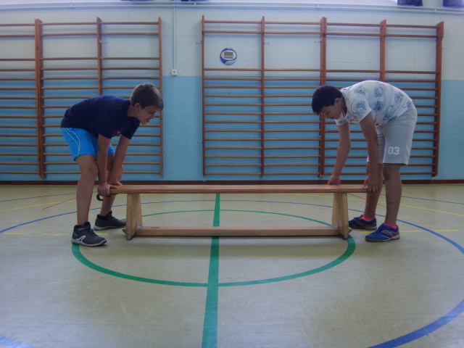
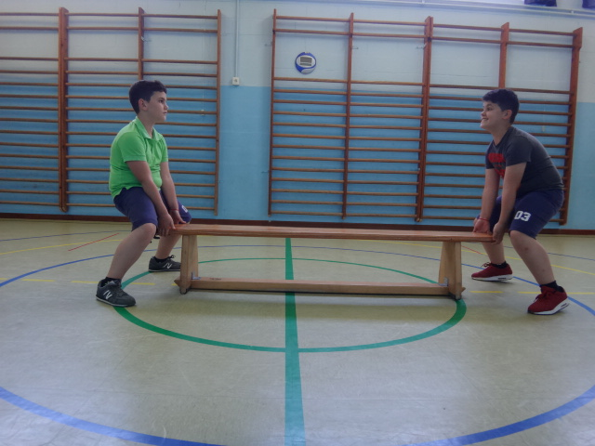
PEVS
Trasporte de pesos

Slide 51
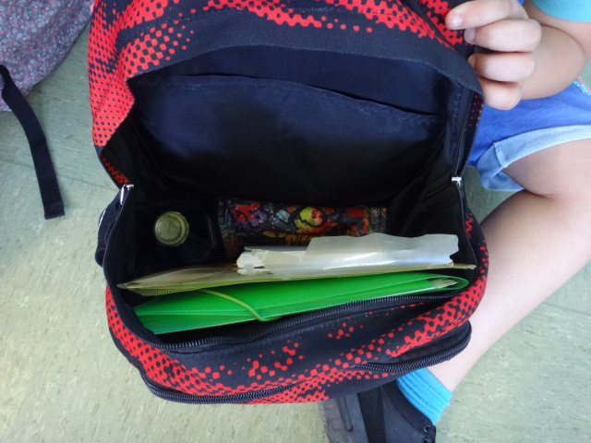
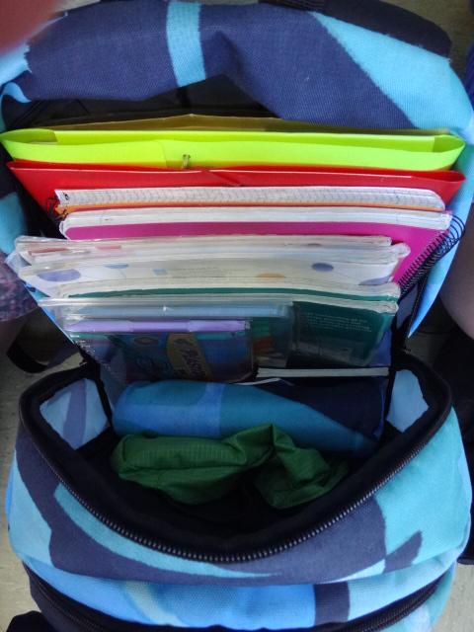
PEVS
Como cargar correctamente a mochila

Slide 52
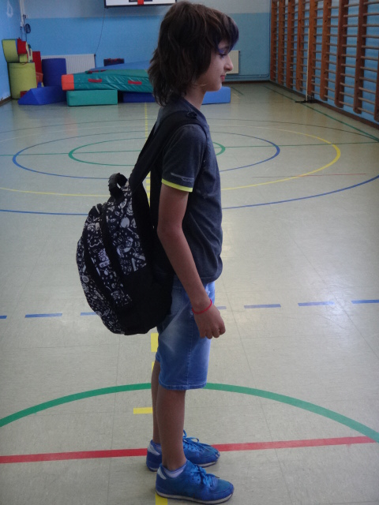
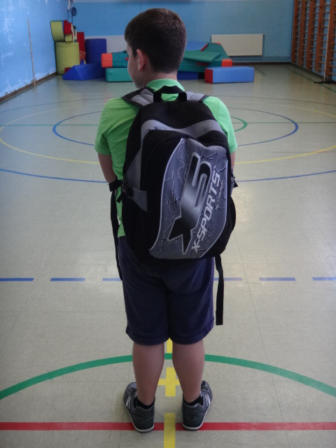
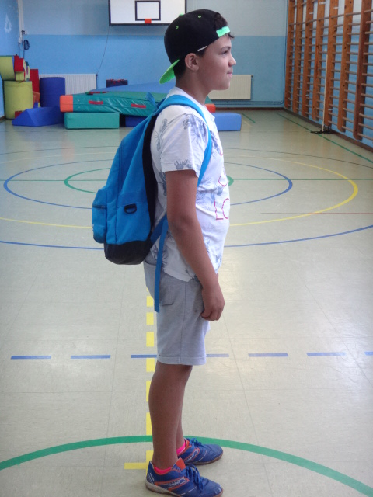
PEVS
Como levar a mochila

Slide 53
PEVS
Fomento de actividades en familia
“Actividade de Nadal”
Que fixeron
Con quen
Onde
Canto tempo
Intensidade

Slide 54
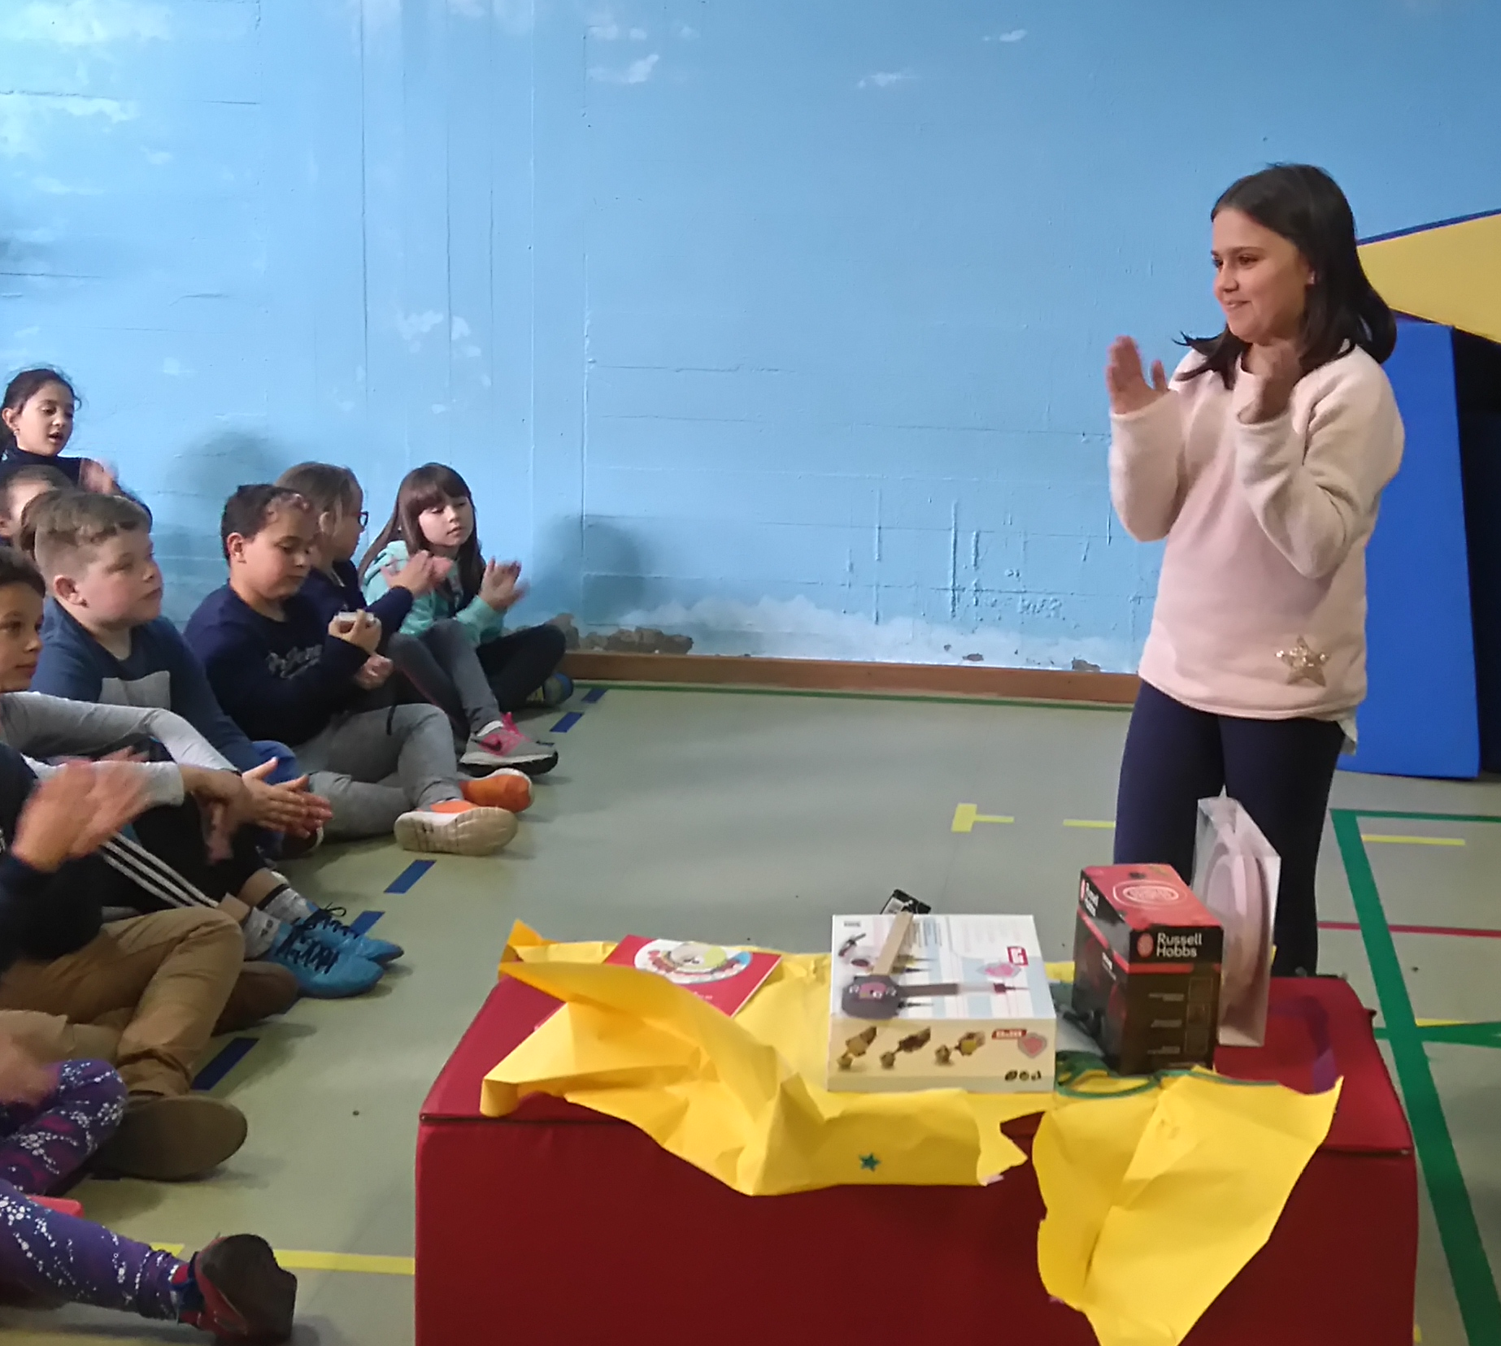
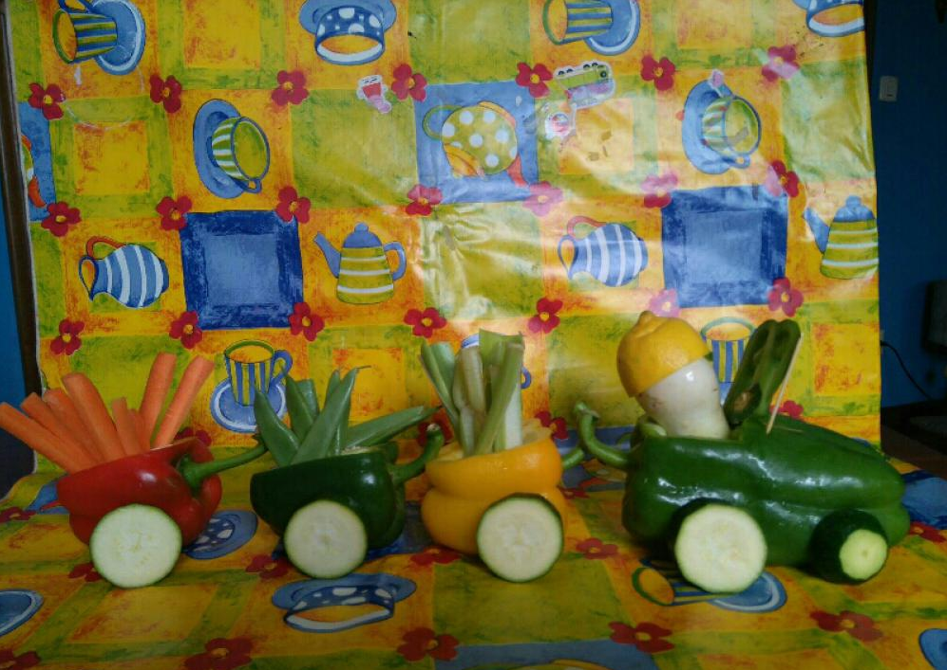
PEVS
Participación en “Pasaporte Saudable” Fundación Eroski

Slide 55
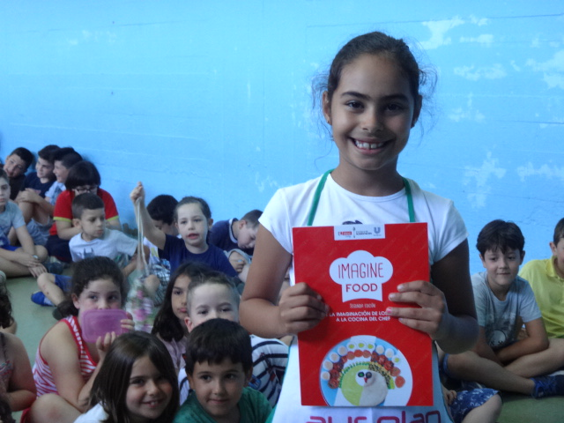
PEVS
Participación en “Pasaporte Saudable” Fundación Eroski
pasaportesaludable.escueladealimentacion.es

Slide 56
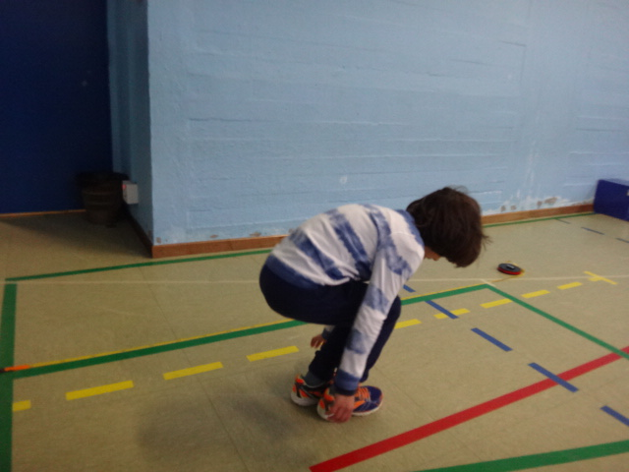
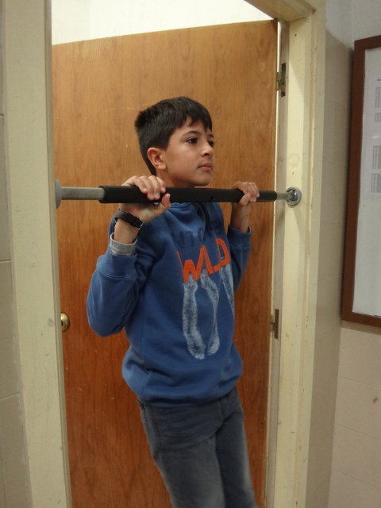
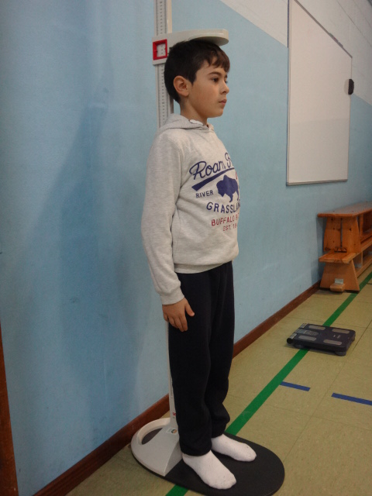
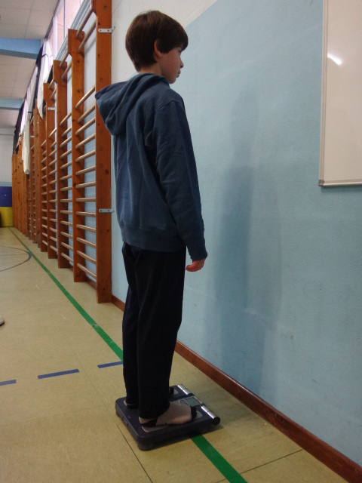
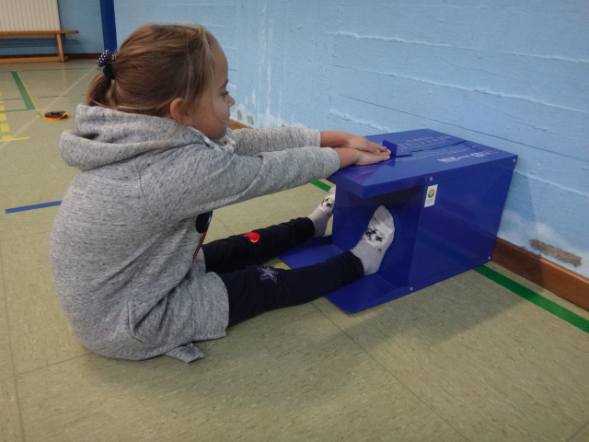
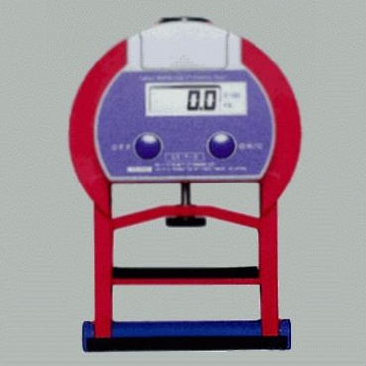
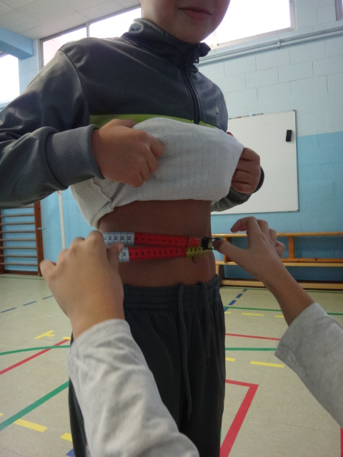
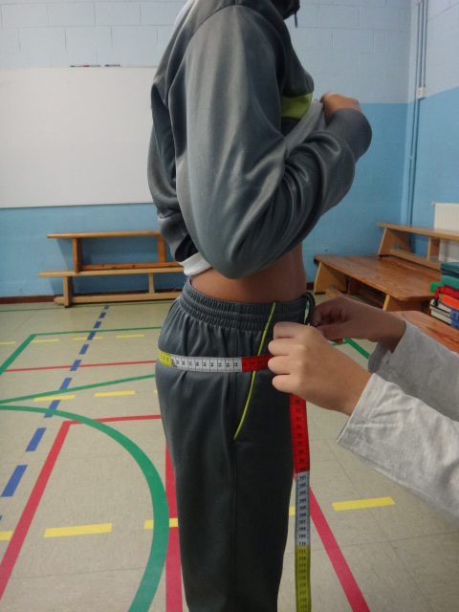
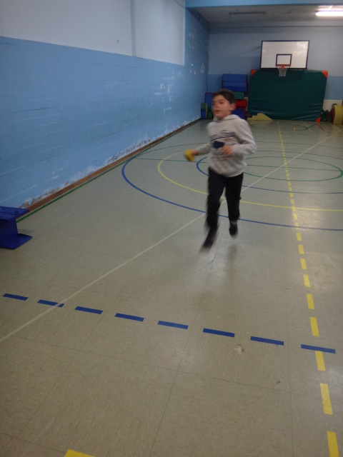
DAFIS

Slide 57
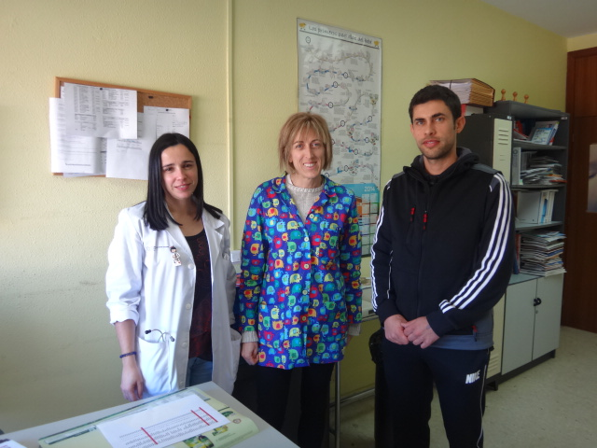
DAFIS
Colaboración co servicio de pediatría

Slide 58
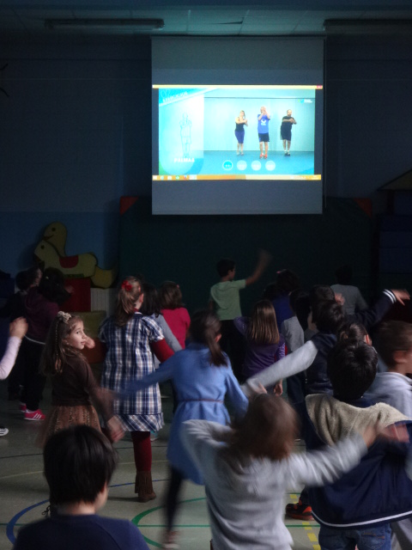
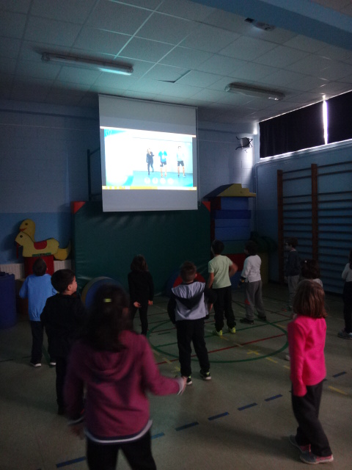
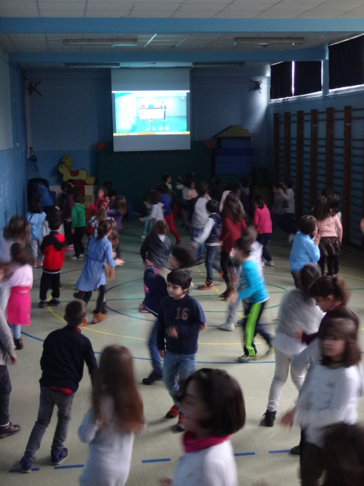
MÓVETE +

Slide 59
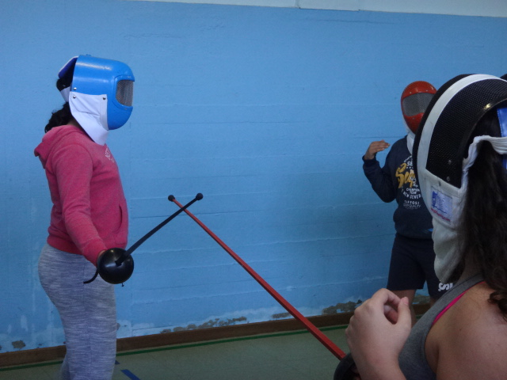
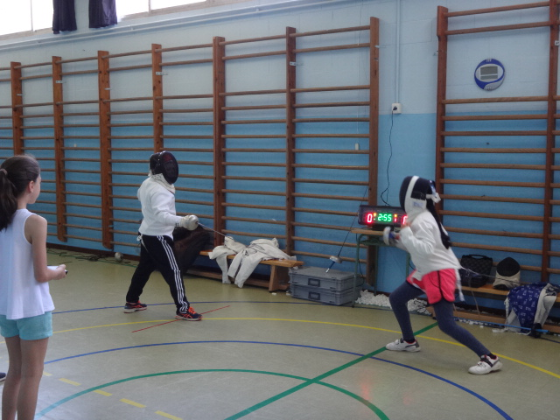
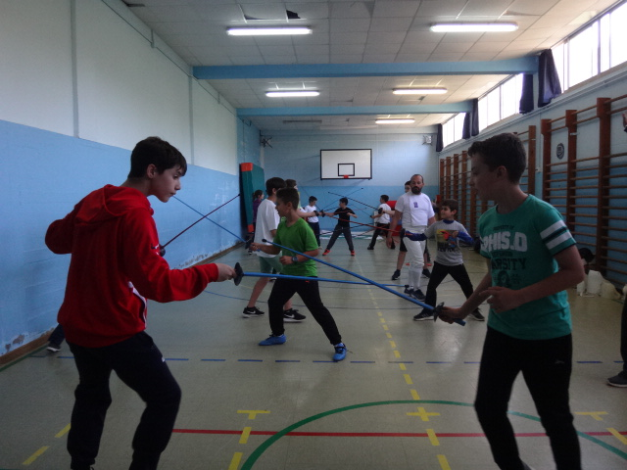
XOGADE
Actividade lúdica

Slide 60
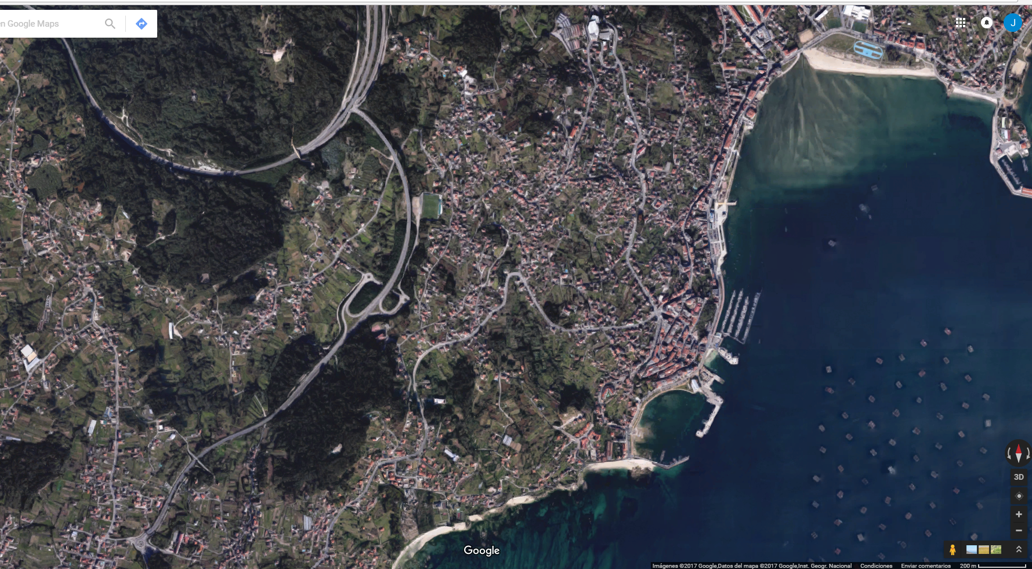
XOGADE
Actividade deportiva escolar (novo intento)

Slide 61
XOGADE
Actividade deportiva escolar
CEIP Plurilingüe de San Roque Darbo e CEIP do Hío
Baloncesto
Balonmano
Fútbol Sala
Xadrez
Brilé

Slide 62


XOGADE
Actividade deportiva escolar

Slide 63


XOGADE
Actividade deportiva escolar

Slide 64


XOGADE
Actividade deportiva escolar (atletismo en pista)

Slide 65


XOGADE
Actividade deportiva escolar (atletismo en pista)

Slide 66
XOGADE
Xogos populares
Coñece o meu club

Slide 67
ALIMÉNTATE BEN
Froita na escola
Ponlle as pilas ao teu bocata
O sabor da aventura está no mar

Slide 68



ALIMÉNTATE BEN
Froita na escola

Slide 69

ALIMÉNTATE BEN
Ponlle as pilas ao teu bocata

Slide 70
ALIMÉNTATE BEN
Ponlle as pilas ao teu bocata
“Semana dos bocatas de conserva”
Luns 9%
Martes 24%
Xoves 30%
Venres 35%

Slide 71


ALIMÉNTATE BEN
O sabor da aventura está no mar

Slide 72
I PREMIOS CROSS
 | 2016 | 2017
A Rúa | 7 | 15
Castrillón | 17 | 18
Tirán | 96 | 120
Domaio | 13 | 38
Riomaior | 10 | 25
Cabo Udra | 12 | 23

Slide 73
OLIMPÍADA ESCOLAR DE MOAÑA
Importancia do atletismo na escola
Incentivar a participación
 | Nº de Participantes
2017 | 85
2016 | 83
2015 | 48
2014 | 20
2013 | 25

Slide 74

OUTRAS ACTUACIÓNS NO PDC
Organización do patio

Slide 75



OUTRAS ACTUACIÓNS NO PDC
I Miniolimpíadas Infantís do CEIP Plurilingüe de Tirán

Slide 76


OUTRAS ACTUACIÓNS NO PDC
Almorzos saudables en 6º de Primaria

Slide 77


OUTRAS ACTUACIÓNS NO PDC
Maletín do especialista en saúde

Slide 78


OUTRAS ACTUACIÓNS NO PDC
O Belén baseado na milla

Slide 79

OUTRAS ACTUACIÓNS NO PDC
Obradoiros do Samaín con presenza de movemento

Slide 80
VALORACIÓN NOVEMBRO DAFIS
O sobrepeso reduciuse do 48% ao 46%
A obesidade segue no 13%
9 suxeitos con cambio: 7 positivamente e 2 negativamente

Slide 81
VALORACIÓN XUÑO DAFIS
O sobrepeso reduciuse do 46% ao 44%
A obesidade reduciuse do 13% ao 11%
13 suxeitos con cambio no IMC: 10 positivamente e 3 negativamente

Slide 82
QUEDA POR FACER...
Desenvolver o Programa “En familia”
Incidir na alimentación para que haxa cambios nas merenda

Slide 83
Blog do PDC
https://proxectodeportivotiran.blogspot.com.es/
http://infantiltiran.blogspot.com.es/

Slide 84
MOITAS GRAZAS
POLA VOSA ATENCIÓN

